Slide 1
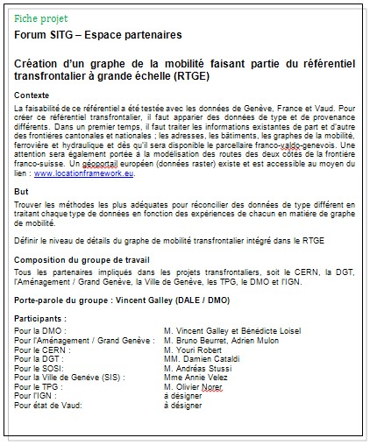
Forum SITG Espace partenaires Création d’un graphe de la mobilité faisant partie du référentiel transfrontalier à grande échelle

Slide 2
Point de situation du projet
Description des besoins de chaque partenaire
Inventaire des données actuelles et écarts
Pistes de travail & proposition
Echanges ?

Slide 3
Evaluation des besoins
Direction de la mensuration officielle
Besoin d'un graphe routier transfrontalier pour la réalisation des divers produits "plan de ville" - "plan SITG" et carte 1:50'000 du Grand-Genève.
La donnée devrait contenir les informations de franchissement (pont-tunnel) et garantir la continuité des voies (Rte de Meyrin d'un seul axe, sans interruption aux ponts)
La donnée devrait être compatible/équilibrable avec les classes de route IGN
Avoir des jonctions, des nœuds de réseau aux frontières (cantons et pays) cohérents aux grandes comme aux petites échelles.

Slide 4
Evaluation des besoins
Grand-Genève
Vision globale du Grand-Genève
Intégrant les projets routiers, les pistes cyclables, les P+R et intégrant les franchissements
Graphe des Transports en commun exhaustif sur l'agglomération
Nécessaire pour le guichet GeoAgglo devrait être utilisable à plusieurs échelles
Mise à jour annuelle serait satisfaisante
L'intégration d'un graphe des chemins pédestres pourrait être intéressante

Slide 5
Evaluation des besoins
Pour SGOI
Fourniture d'un graphe routier selon modèle MISTRA (interlis)
M-KUBA, Ouvrages d’art et tunnels = franchissements et les ouvrages d'art (DGCC)
VuGIS = gestion des accidents (police)
VMON = comptage monitoring (DGT)
…
Pour Ville de Genève, SIS
Interventions de secours dans le Grand-Genève
Avoir une connectique réseau
Intégrer l'état des routes et des travaux
Vision global des développements régionaux

Slide 6
Evaluation des besoins
Pour DGT
Conserver le modèle de données du graphe routier cantonale. Ce dernier répond à leurs besoins et permet sa réplication pour la réalisation du Modèle Multimodal de Transport (MMT) étendu au Grand-Genève.
Refonte récente des scripts FME Arx-It permettant la génération du MMT pour son utilisation dans VISUM.
Concernant la connectique, la topologie actuelle du GMO-ROUTIER permet sa réalisation. Cependant, le manque de clients et donc d'utilisations ne définit pas sa mise à jour comme prioritaire pour la DGT. Le coût de gestion n'est pas concurrentiel avec les outils de navigation du marché.
Données vaudoises issues de vector 25

Slide 7
Evaluation des besoins
OIT, canton de Vaud
Besoin d'un graphe routier sur l'ensemble du territoire vaudois
L'objectif de l'OIT est de récupérer les données du TLM de swisstopo pour générer un graphe cantonal selon un modèle de données commun (base GMO-Genève + améliorations)
Echangeable et compatible entre VD-Genève et Fribourg et France.
Ont déjà des données:
sentiers, routes cantonales, toponymie (en cours), transports publics (en cours).

Slide 8
Evaluation des besoins
Partenaires Français
IGN a déjà fait évoluer son modèle et corriger les données en frontière pour les besoins du Grand-Genève.
Contrôler les recollements en frontière

Slide 9
Etat des lieux et écarts
Déjà trois graphes transfrontaliers
DGT-Arx-It pour MMT (visum)
Vector25 vector200 GMO gdb-Citec IGN(2011)
Grand-Genève pour RTGE
GMO(retravaillé franchissement) IGN(corrigé)
Mensuration pour plan SITG
Vector25 partie OIT GMO IGN(corrigé)
??

Slide 10
Piste de travail
Piste de travail & proposition
Définir un modèle de données commun en complétant le graphe routier Genevois pour une meilleure synergie des données CH+F+GE+VD+(Fr)+? = graphe mobilité transfrontalier = GMT

Slide 11
Concept – piste de travail
Swisstopo
TLM
Modèle de données GMO amélioré
IGN
GE
VD
Scripts
Scripts
GMT
MMT
TPG
…

Slide 12
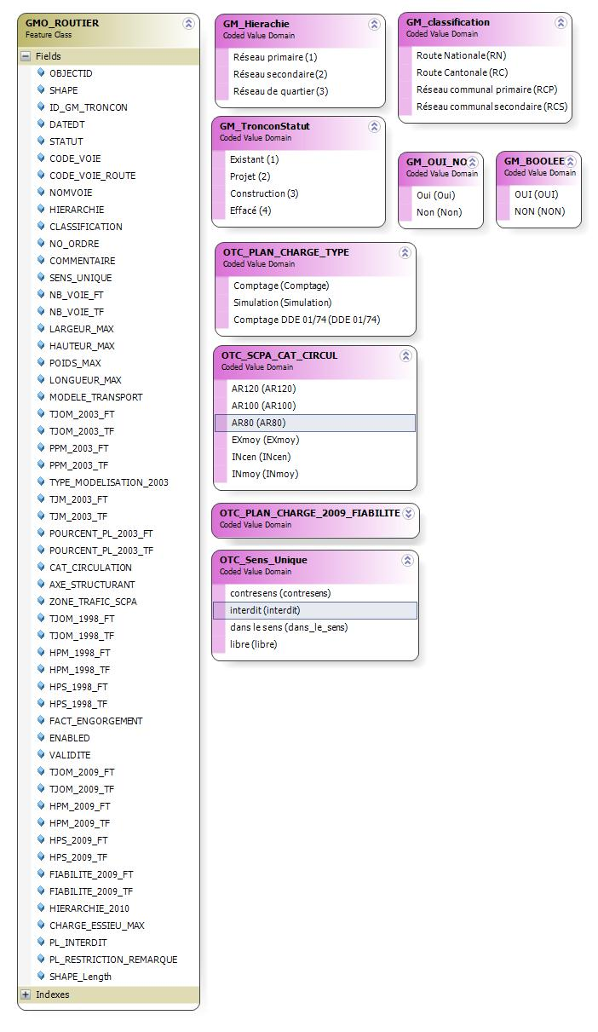
Modèle GE actuel
graphe routier cantonal Genevois:

Slide 13
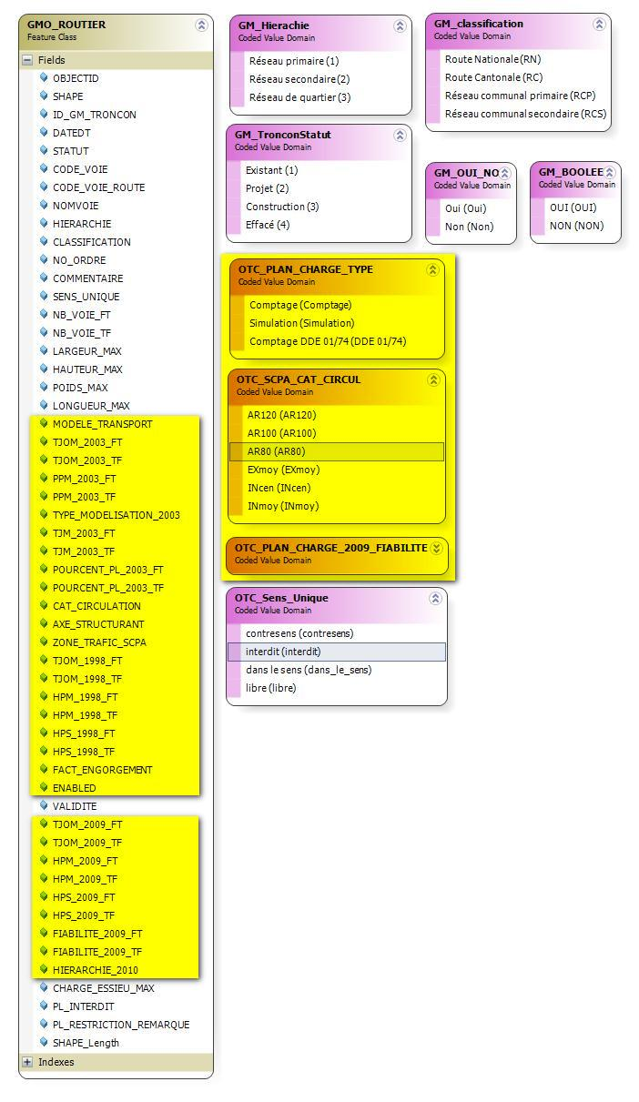
Modèle projeté
Adaptation
Informations plan de charge du trafic seraient gérées dans une ou plusieurs tables non-géographiques.
Lien avec ID_GM_TRONCON

Slide 14
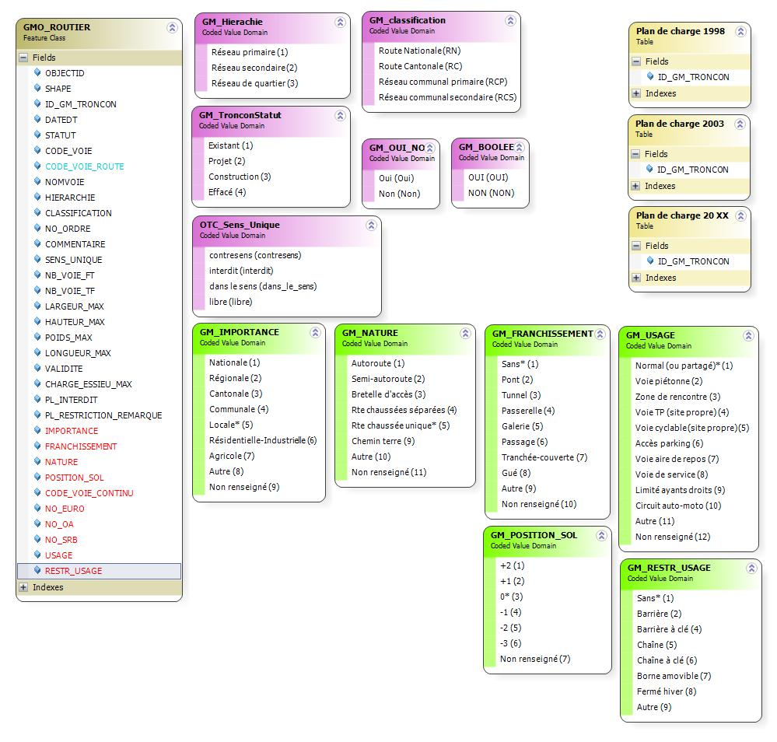
Projet
Ajouts et corrections:
= Suppression couches A.GMO_ACCES_PARKING A.GMO_ENTRETIEN_AUTOROUTE

Slide 15
Proposition de travail
Mandater Arx-It pour la création d'une maquette test sur une zone transfrontalière afin d'évaluer la faisabilité du projet.
La DMO y évaluera l'ajout d'attribut sur le GMO_routier et l'exhaustivité du travail de recollement de l'IGN et outils de gestion (topoforms)
L'OIT y testera la reprise du TLM à la place du vector25 et 200
Coordination à effectuer avec l'aide de swisstopo + réponse aux questions concernant les échanges d'information cantons <-> TLM.
Arx-It évaluera les impacts sur la création du graphe pour VISUM et la récupération des scripts actuels d'Arx-It(DGT) sans pertes.
Arx-It testera les fonctions techniques de Segmentation linéaire (évènements) et de Représentation cartographique sur le résultat.

Slide 16
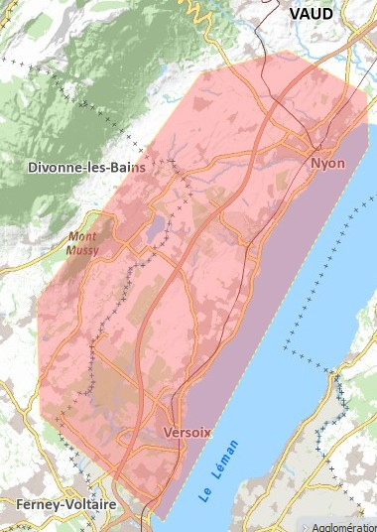
Proposition de travail
Zone de test
couvrant la région Versoix-Divonne-Nyon

Slide 17
Financement
Devis Arx-It
Pour la réalisation d'une maquette, environ CHF 30'000.-
L'OIT propose un financement d'un montant encore à valider, ordre de grandeur CHF 20'000.-
Le Grand-Genève, via un budget d'étude sur la mobilité pourrait financer un montant d'environ CHF 10'000.- demande à finaliser (qui mandate?)

Slide 18
Etapes suivantes
Etapes suivantes:
Accord du comité directeur du SITG ?
Droits sur l'utilisation des données finales ?
Evaluer le coût complet de la solution ?
Dépend des résultats de la maquette
Choisir le moment d'une collaboration plus poussée avec la France
M. Ludovic Antoine / voir AnnemasseAgglo
Définition du modèle GMT
Reprendre modèle RTGE ?
Périodicité ? Traçabilité de la provenance ?
Historisation de version ?

Slide 19
Merci !

